Slide 1
Память и слава: успешные практики и опыт сетевого взаимодействия Нижегородской государственной областной детской библиотеки имени Т.А. Мавриной
Л.В. Сускина, заведующая отделом литературы по краеведению и российской истории НГОДБ им. Т.А. Мавриной

Slide 2
Блок массовой
работы
(в том числе квесты и мастер-классы)
Работа с художественной и познавательной
книгой о войне
Программа «Мы помним о войне»
(2019-2020 гг.)
Проект «Память
и слава»
Сетевые акции,
в том числе Международного уровня
Переход в онлайн-формат по данной теме (видеоциклы, видео-уроки, буктрейлеры, игры и т.д.)
Областные акции, инициированные
библиотекой

Slide 3
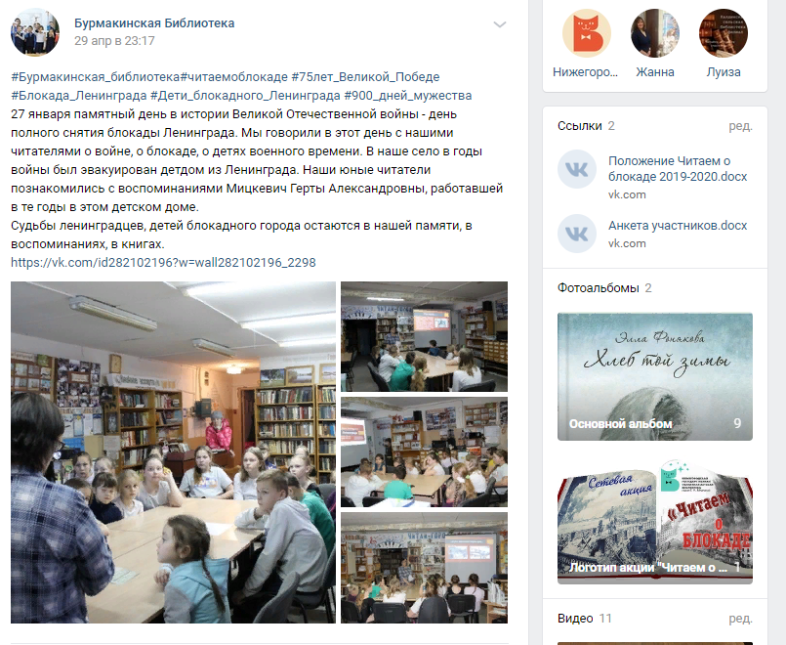
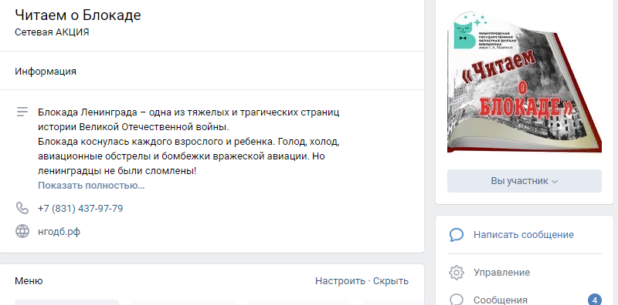
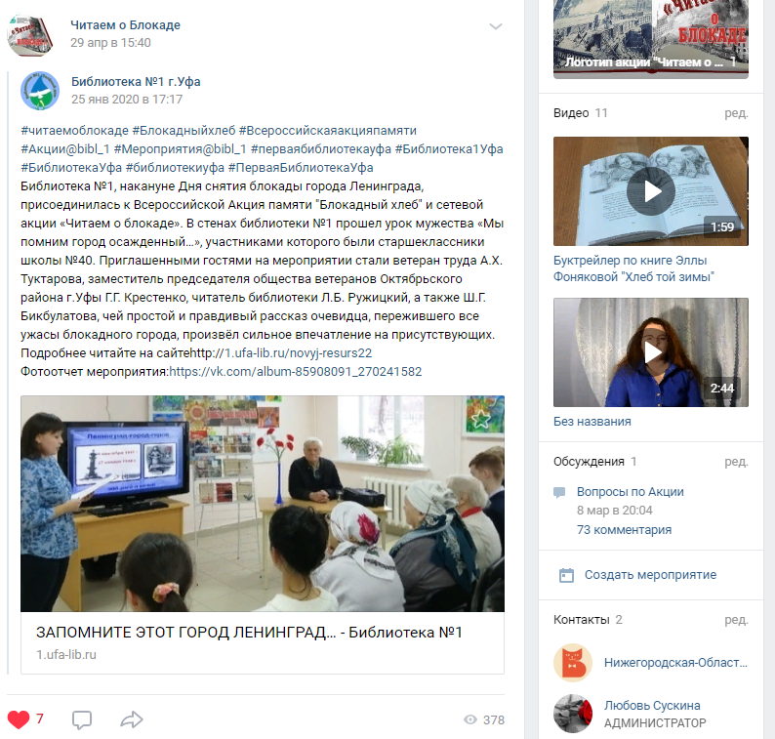
Международная сетевая акция «Читаем о блокаде»
Старт дан в начале 2020 года. Акция посвящена Дню воинской славы России — Дню снятия блокады Ленинграда в 1944 году (отмечается 27 января)

Slide 4
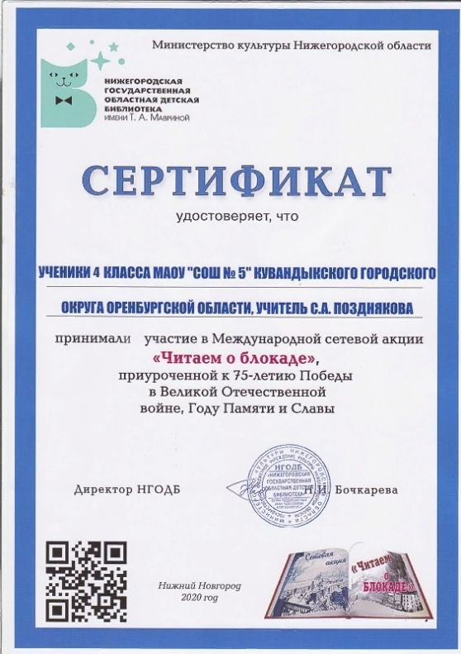
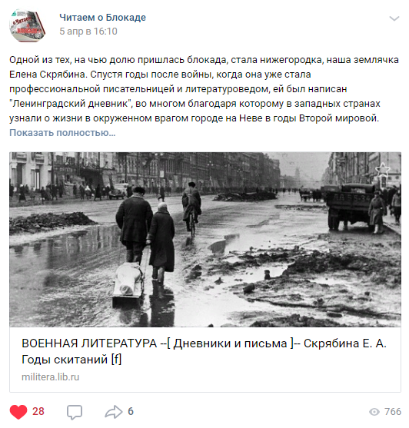
Международная сетевая акция «Читаем о блокаде»
Более 1600 детских, сельских, школьных библиотек из 67 регионов России, а также республики Беларусь, Казахстана, Луганской и Донецкой народных республик

Slide 5
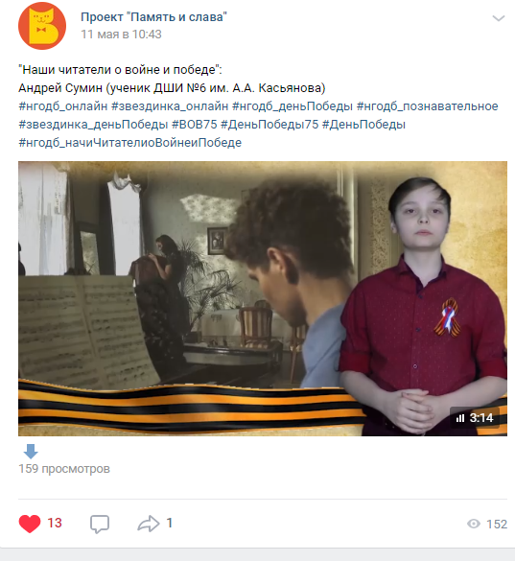
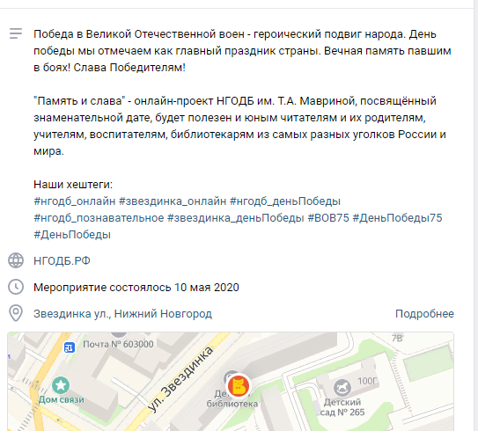
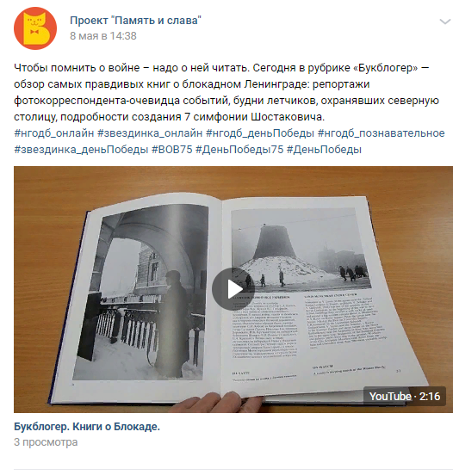
Онлайн-проект «Память и слава»
Реализуется проект на таких площадках, как сайт библиотеки, одноименная группа ВКонтакте https://vk.com/zvzonline75 , канале Ютуб

Slide 6
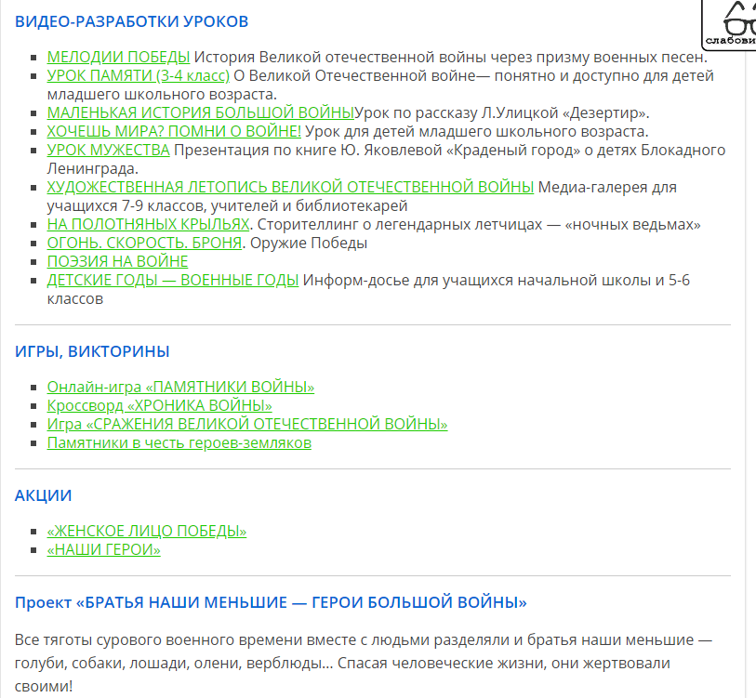
Онлайн-проект «Память и слава»
Готовые тематические мероприятия и видео-сторителлинги, мастер-классы, видео-уроки, буктрейлеры, отзывы на книги, посвященные Великой Отечественной войне

Slide 7
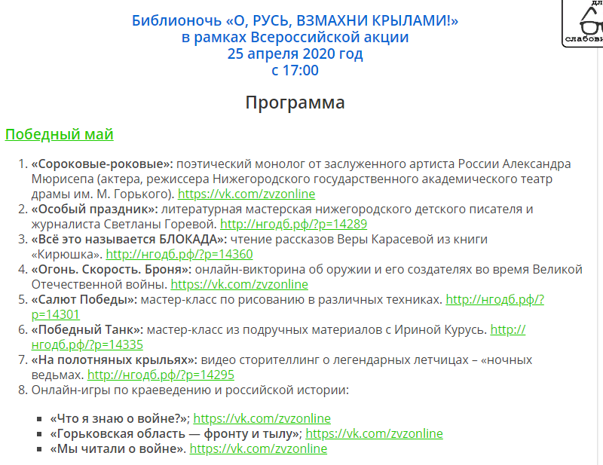
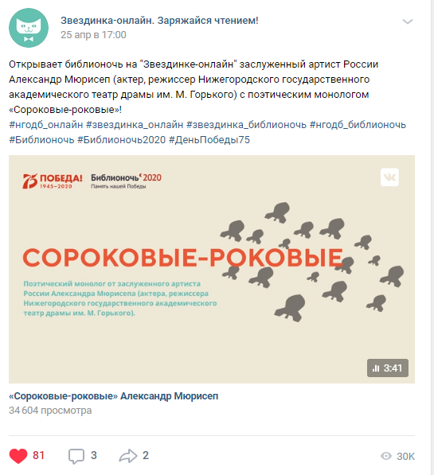
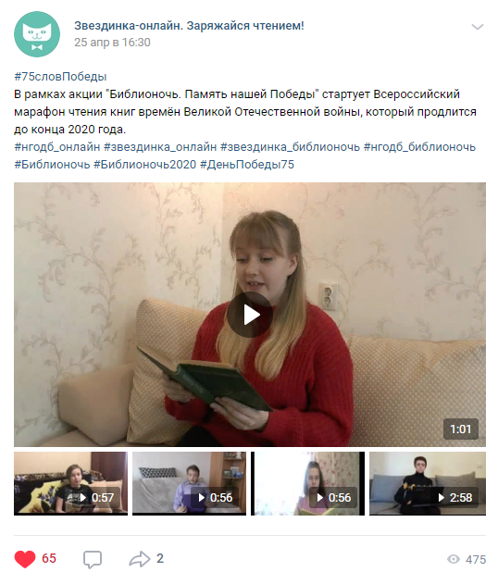
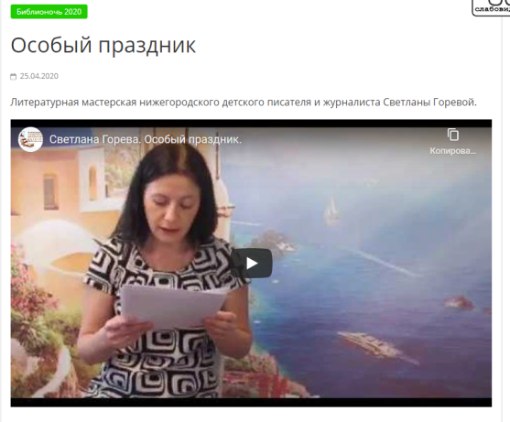
Библионочь-2020 «О Русь, взмахни крылами»

Slide 8
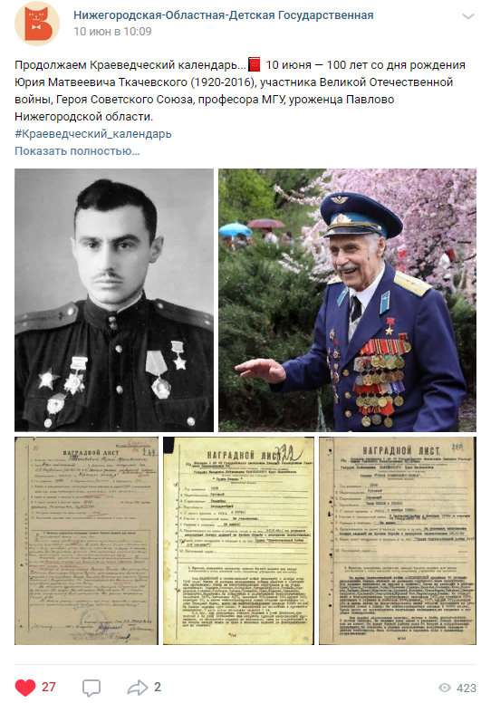
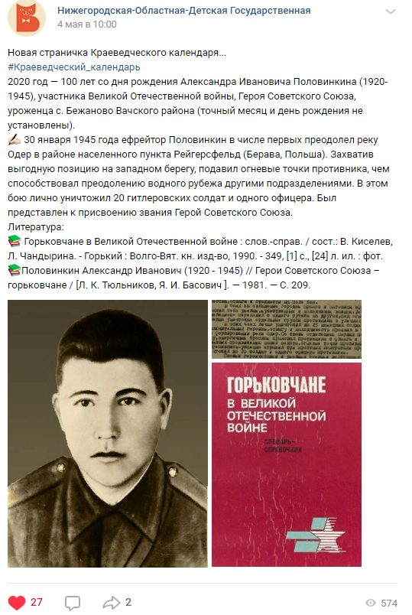
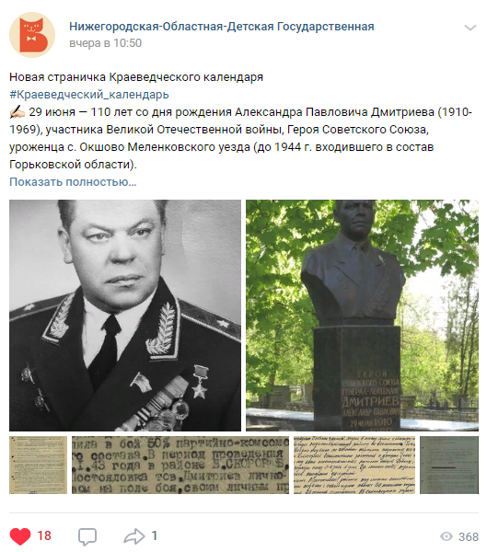
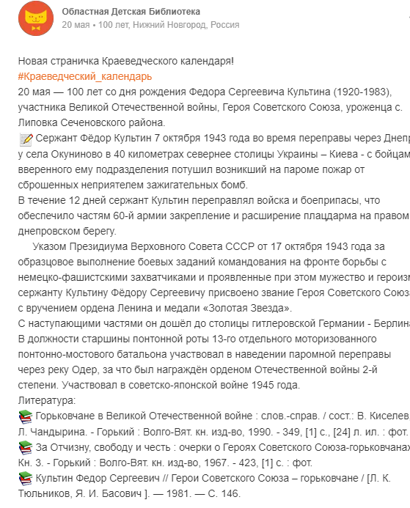
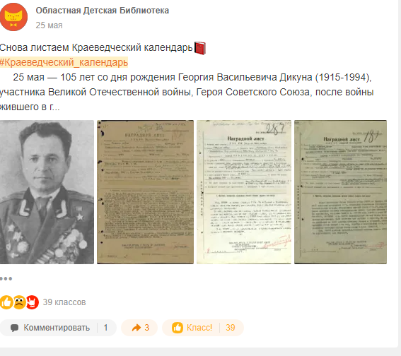
Краеведческий календарь

Slide 9
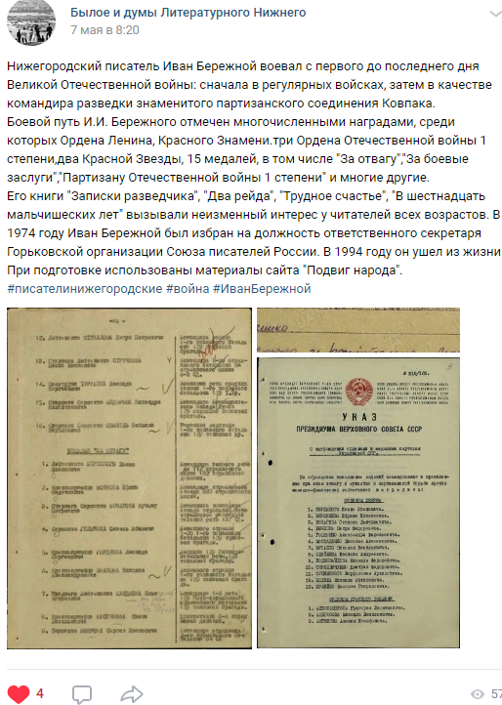
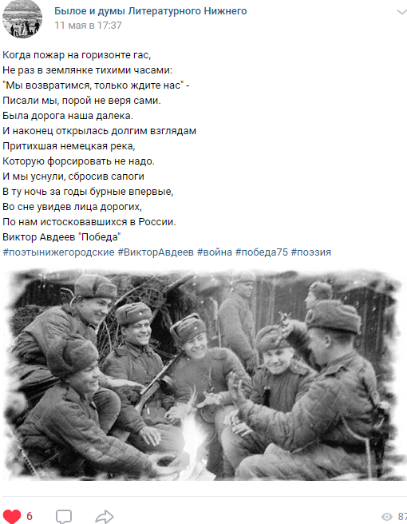
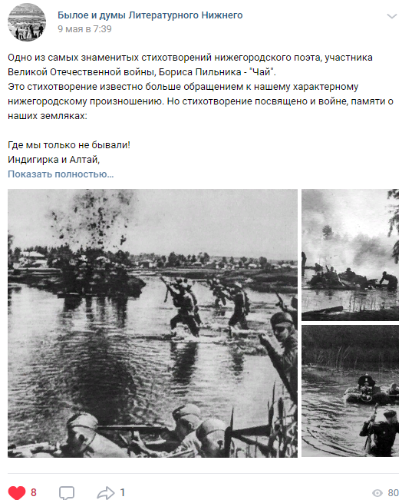
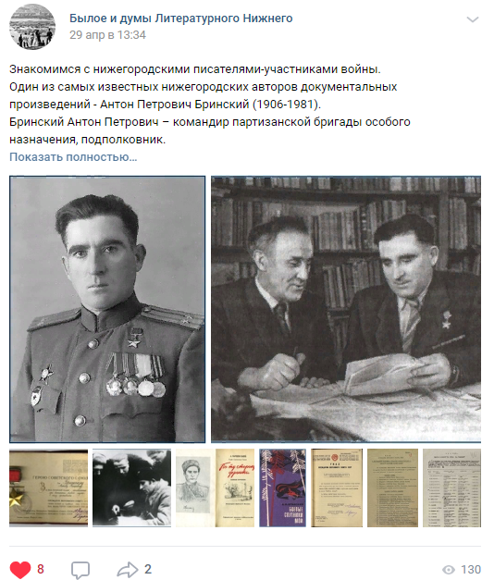
«Былое и думы Литературного Нижнего»
Группа ВКонтакте
https://vk.com/club102264891
За март-май более 40 публикаций по теме Великой Отечественной войны.
Темы: нижегородские писатели-участники войны, дети войны, стихи земляков, знакомство с отдельными изданиями

Slide 10
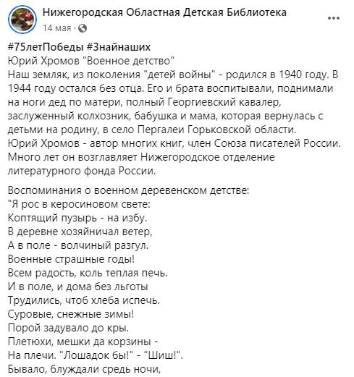
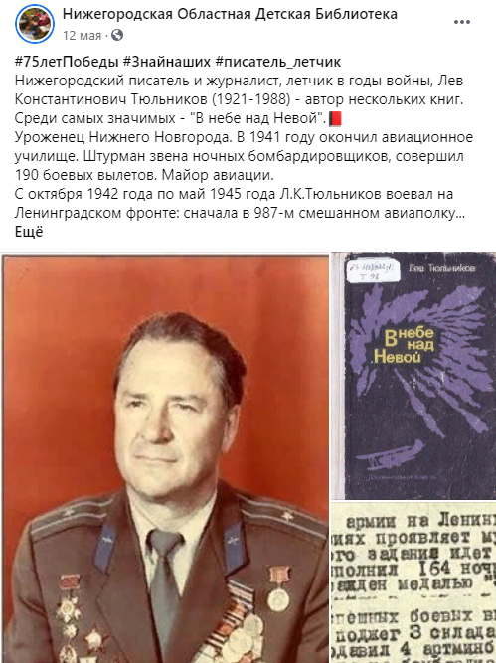
Фейсбук – рубрика «Знай наших!»
Более 20 публикаций на тему войны

Slide 11
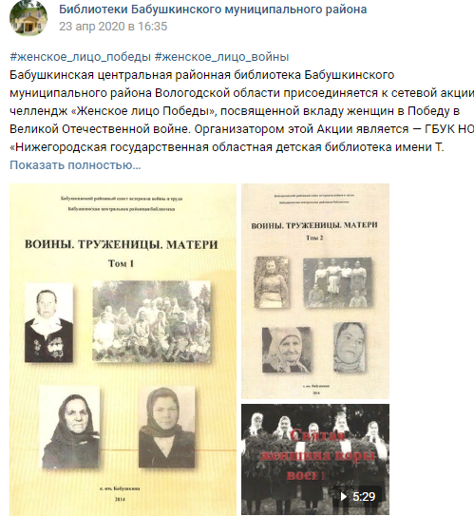
Международная сетевая акция «Женское лицо Победы»
Почти 600 участников акции из 50 регионов Российской Федерации от Калининграда до Сахалина, а также Республики Беларусь, Донецкой и Луганской народных республик. Акция проходила с 7 апреля по 15 мая 2020 года
Участвовали дети, подростки, библиотекари, представители музеев, досуговых центров

Slide 12
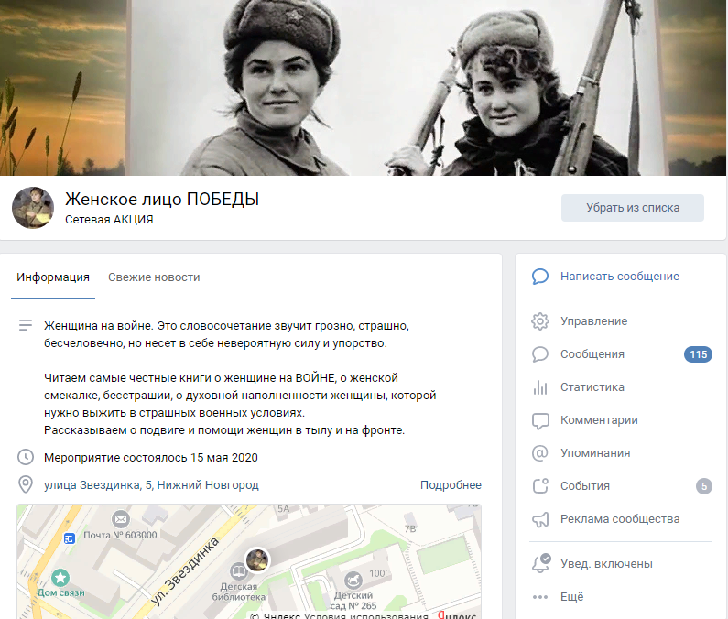
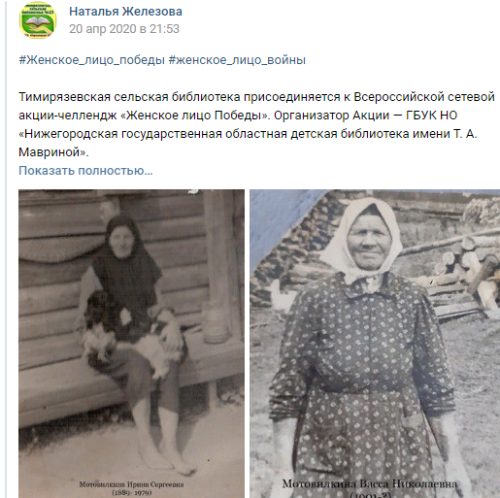
Международная сетевая акция «Женское лицо Победы»
Публикации в соцсетях и на сайтах.
Во ВКонтакте размещено 97% постов

Slide 13
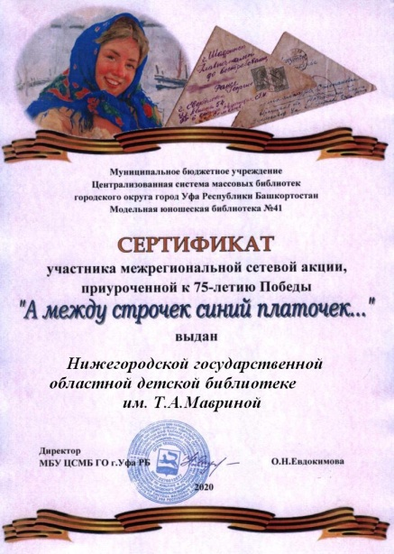
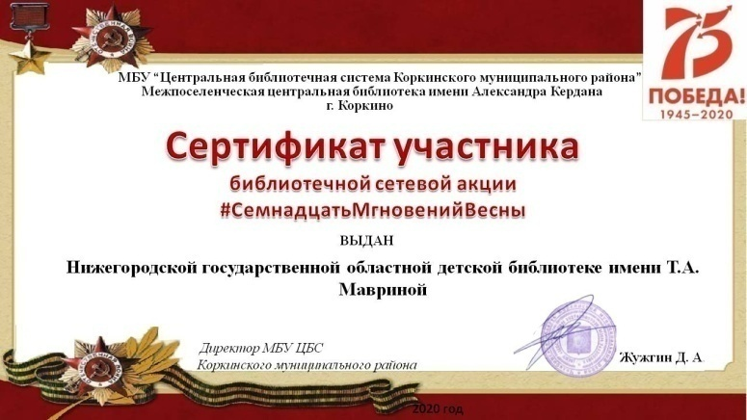
Наша библиотека – участница более 15 сетевых патриотических акций

Slide 14
НГОДБ имени Т.А. Мавриной – инициатор областных акций
На сайтах и страницах в соцсетях 28 библиотек Нижегородской области было организовано 43 мероприятия, в которых приняли участие 573 человека
областная патриотическая акция «Я помню! Я горжусь!»
областной литературный марафон «О войне и о Победе»
На онлайн-площадках 75 библиотек было организовано 890 мероприятий, количество посещений – 245240
Единый областной день чтения «Война. Книга. Память»
Библиотеки предложили своим читателей 792 прозаических и поэтических произведения, которые прочитали и услышали 69679 человек
Представлены 396 работ из 38 районов Нижнего Новгорода и области,
а также республики
Башкоркостан, Москвы и
Челябинска от более чем 500
участников
областной конкурс «Я – наследник Победы!»

Slide 15
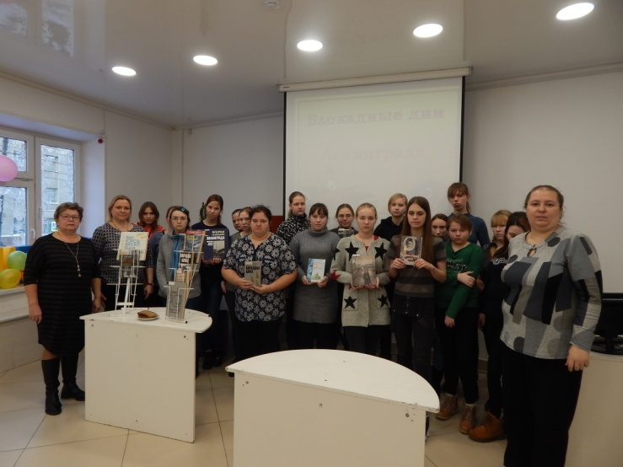
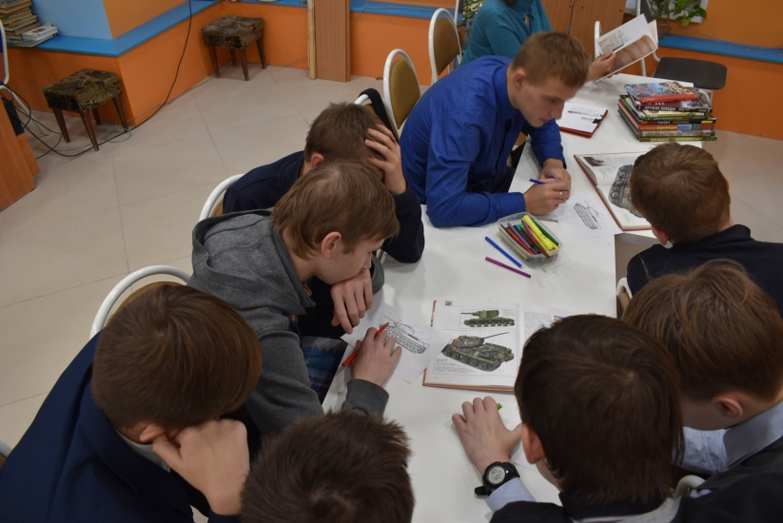
Спасибо за внимание!
Адрес библиотеки:
г. Нижний Новгород, ул. Звездинка, 5
Сайт: нгодб.рф E-mail: ngodb@sandy.ru

